Slide 1
Отчет директора ГБУ «Жилищник района Марфино» перед советом депутатов муниципального округа Марфино о результатах работы учреждения за 2018 год
В соответствии с законом города Москвы от 11.07.2012 г. № 39
"О наделении органов местного самоуправления муниципальных округов в городе Москве отдельными полномочиями города Москвы"

Slide 2
Справка
ГБУ «Жилищник района Марфино» было создано 11.11.2014 на основании постановления Правительства Москвы от 14.03.2013 № 146-ПП «О проведении эксперимента по оптимизации деятельности отдельных государственных учреждений города Москвы и государственных унитарных предприятий города Москвы, осуществляющих деятельность в сфере городского хозяйства города Москвы» путем реорганизации ГУП «Дирекция единого заказчика района Марфино».
В обслуживании ГБУ «Жилищник района Марфино» находятся:
- 123 жилых многоквартирных дома (86,6% от общего количества домов в районе) площадью 498,1 тыс. кв.м.;
- 129 дворовых территорий общей площадью 612 тыс. кв.м.;
- 22 объекта дорожного хозяйства общей площадью 165,5 тыс. кв.м.;
- 16 объектов озеленения общей площадью 335,6 тыс. кв.м.

Slide 3
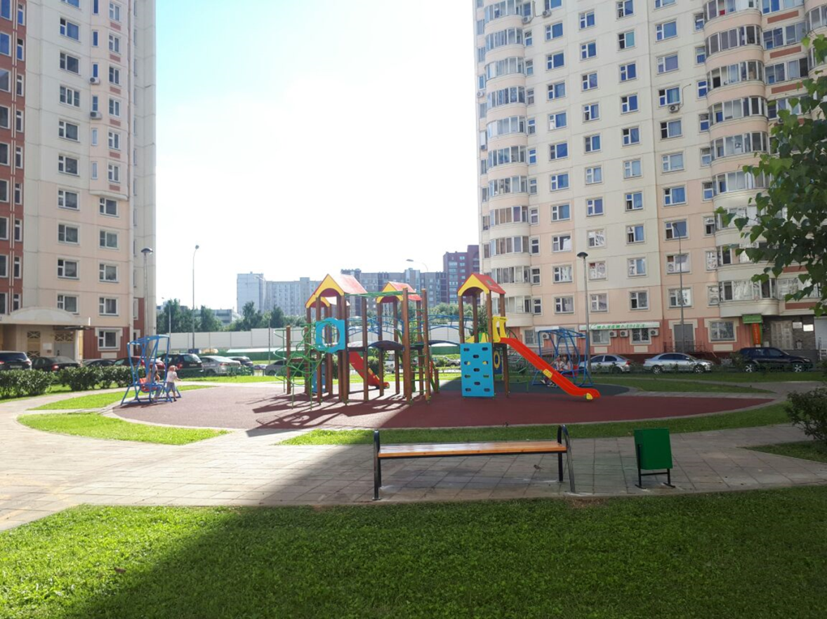
- благоустроена 41 дворовая территория, из них одна - по результатам голосования жителей района Марфино на портале «Активный Гражданин»; - проведена реконструкция 20 контейнерных площадок; - на 13-ти объектах выполнены работы по ремонту большими картами асфальтобетонного покрытия.
Благоустройство дворовых территорий
В 2018 году на территории района, в рамках реализации программ благоустройства дворовых территорий, комплексно выполнены работы на общую сумму 33 512,2 тыс. руб. :

Slide 4
Выполнено работ на сумму 2 713,5 тыс.руб., в том числе: 1. ул. Ботаническая, д.19 - замена резинового покрытия на детской площадке – 173 кв.м. - замена МАФ – 16 шт. - ремонт детской площадки – 1 шт. - ремонт площадки тихого отдыха – 1 шт. 2. ул. Академика Комарова, д.1В - ремонт АБП – 520 кв.м. - замена бортового камня – 68 шт. - ремонт газона – 675 кв.м. - устройство покрытия на детской площадке – 25 кв.м. - замена МАФ – 10 шт. - ремонт детской площадки – 1 шт. 3. ул. Кашенкин луг, д.9-11 - реконструкция контейнерной площадки – 1 шт.
По программе
Социально-экономического развития района

Slide 5
Выполнено работ на сумму 13 783,0 тыс.руб., в том числе: 1. ул. М.Ботаническая д.12-14-16 - ремонт ограждения – 56 п.м. - устройство резинового покрытия – 190 кв.м. - замена МАФ – 7 шт. - ремонт детской площадки – 1 шт. 2. ул. Ботаническая д.23 - ремонт асфальта – 1100 кв.м. - замена бортового камня – 200 п.м. - ремонт газонов – 2400 кв.м. - устройство резинового покрытия детской площадки – 300 кв.м. - замена МАФ – 15 шт. - устройство парковочных карманов – 48 машиномест - ремонт детской площадки – 1 шт. - ремонт спортивной площадки – 1 шт. - устройство цветников – 13 кв.м.
За счет средств
стимулирования управы района

Slide 6
Стимулирование управ района (резерв) – 3 192,7тыс.руб. 1. Пожарный проезд от д.7А до д.13А - ремонт асфальта – 1900 кв.м. - замена бортового камня – 20 п.м. 2. Проектируемый проезд №589 от Академика Комарова до у. Комдива Орлова - ремонт асфальта – 600 кв.м. 3. Пожарный проезд по ул. Гостиничная д.10 до ул. Ботаническая, д.41 - ремонт асфальта – 1400 кв.м. - замена бортового камня 125 п.м. 4. Сквер по ул. Ботаническая, д.41 - ремонт газона – 765 кв.м.
За счет средств
стимулирования управы района

Slide 7
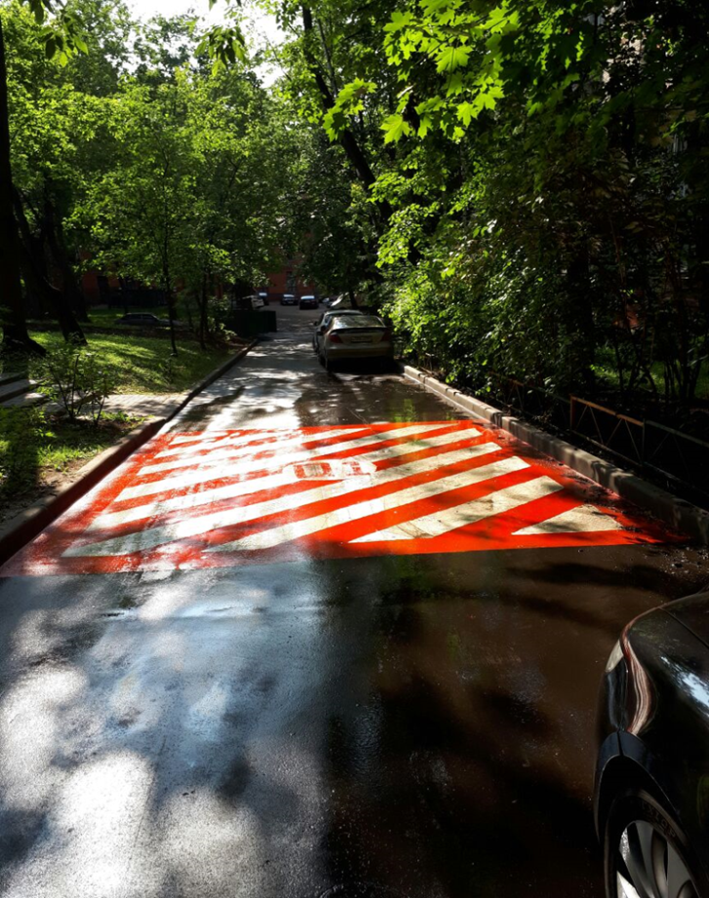
Выполнены работы по ремонту АБП на общую сумму 13 823,0 тыс.руб. по следующим адресам: - ул. Ботаническая, д.12-14А - ул. Ботаническая, д.16 - ул. Ботаническая, д. 33 корп.4 - ул. Ботаническая, д.37/2 корп.1 - ул. Академика Комарова, д.7А - ул. Академика Комарова, д.7В - ул. Академика Комарова, д.9А - ул. Академика Комарова, д.12 - ул. Академика Комарова, д.14 - ул. Академика Комарова, д.16 - ул. Академика Комарова, д.20А - ул. Академика Королева, д.16 - ул. Комдива Орлова, д.8
Ремонт АБП «большими картами»

Slide 8
Дополнительно выполнены работы на дворовой территории по адресу ул. Академика Комарова, д. 5В: - ремонт асфальтового покрытия – 1040 кв.м. - замена бортового камня – 347 п.м. - ремонт газонов – 2000 кв.м. - замена резинового покрытия – 263 кв.м. - замена МАФ – 27 шт. - устройство парковочных карманов – 55 машиномест - ремонт детской площадки – 1 шт. - ремонт спортивной площадки – 1 шт. - реконструкция контейнерной площадки – 1 шт. - ремонт ограждений – 608 п.м. Работы были приняты жителями, ОАТИ и Правительством Москвы с высокой оценкой.
По результатам голосования жителей района Марфино на портале «Активный Гражданин»

Slide 9
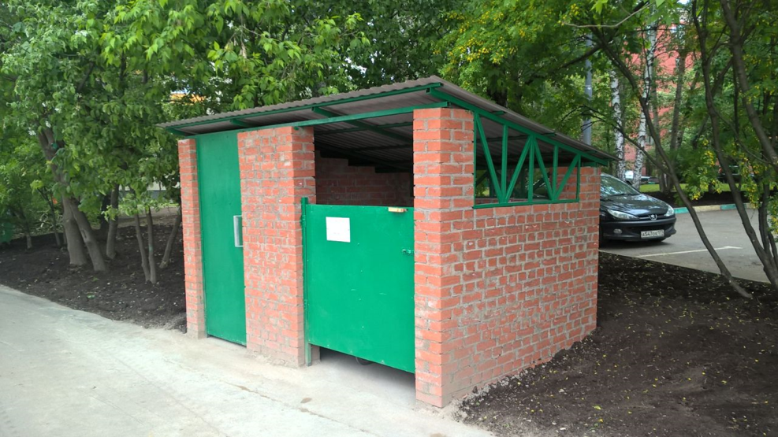
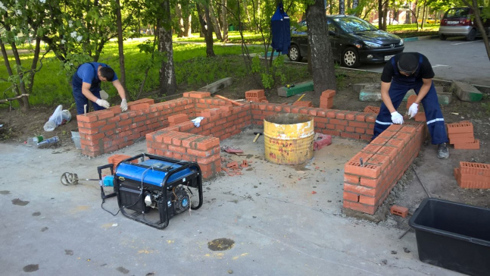
Выполнены работы на сумму 1 987,0 тыс.руб ., в количестве 20 шт. ( в том числе 19 шт. за счет средств стимулирования) по следующим адресам: - ул. Малая Ботаническая, д.2-4-6, д.11, д.15, д.23; - ул. Кашенкин луг, д.3-5, д.9-11; - ул. Ак.Королева д.32; - ул. Ак.Комарова д.5В, д.8 , д.11В-13А, д.18; - ул. Ботаническая д.8-10-10А, д.17, д.19Б, д.33 корп.7, д.33 корп.8, д.37Б; - ул. Комдива Орлова д.4; - ул. Гостиничная д.9В; - ул. Б.Марфинская д.6
Реконструкция контейнерных площадок

Slide 10
Выделено 6 850,0 тыс.руб. (в том числе на разработку ПСД – 188,8 тыс.руб.) Выполнены работы по благоустройству территорий образовательных учреждений по адресам: ул. Большая Марфинская, д.1, к.5 - ремонт АБП – 1580 кв.м. - замена бортового камня – 48 п.м. - ремонт газона – 195 кв.м. - ремонт ограждения – 265 п.м. - устройство резинового покрытия – 1384 кв.м. - замена МАФ – 5 шт. - ремонт спортивной площадки – 2 шт. - реконструкция контейнерной площадки – 1 шт. - устройство цветников – 30 кв.м. ул. Ботаническая, д.9А - ремонт АБП – 1200 кв.м. - замена бортового камня – 50 п.м. - замена МАФ – 5 шт. - ремонт спортивной площадки – 1 шт.
Благоустройство объектов образования по программе «Столичное образование»

Slide 11
В 2018 году совместно с Департаментом топливно-энергетического хозяйства города Москвы проведено комплексное обследование дворовых территорий. Выявлена необходимость установки 91 опоры освещения на территории района Марфино. На сегодняшний день в рамках данной программы Департаментом установлены опоры освещения на дворовых территориях в количестве 91 шт. На 2019 год Префектурой СВАО города Москвы утвержден адресный перечень на установку 39 опор из общего количества, выявленных и заявленных по району.
Установка опор наружного освещения

Slide 12
Проведение комплекса работ по весеннему благоустройству
В период с 25 марта по 25 апреля 2018 года в рамках проведения комплекса работ по весеннему благоустройству было задействовано 200 человек рабочих и 18 единиц дорожной техники.
В период месячника по 129 дворовым территориям, 16 объектам озеленения и 22 объектам дорожного хозяйства выполнены следующие основные мероприятия:
- прогребание от слежавшейся листвы и мусора газонов на площади 35,3 га.;
- краска и ремонт газонных ограждений – 11035 п.м.;
- удаление 14 сухостойных деревьев;
- удаление 9 пней;
- обрезка и кронирование 30 деревьев;
- ремонт 8 контейнерных площадок;
- окраска и ремонт 317 урн;
- осуществлен вывоз мусора в объеме 1,8 тыс. куб.м.;
- устранение разрушений АБП на площади 475 кв.м.;
восстановление разрушений плиточного покрытия – 14 кв.м.;
частичный ремонт 15 детских площадок;
окраска 134 МАФ на детских площадках

Slide 13
В период с 25 марта по 25 апреля 2018 г. в рамках проведения комплекса работ по приведению в порядок жилого фонда ГБУ «Жилищник района Марфино» выполнены работы по промывке, ремонту и окраске цоколей и фасадов зданий, ремонту отмосток, крылец, лестниц, входных групп, восстановлению карнизов и водосточных труб, освещению подъездов. Работы проведены, согласно план – графика подготовки домов к весенне-летнему периоду 2018 по району Марфино.
Подготовка жилого фонда к весенне-летнему периоду эксплуатации в 2018 году

Slide 14
Выполнены работы: - ремонт цоколей – 1000 кв.м.; - ремонт водосточных труб – 26,4 п.м.; - ремонт металлических кровель - 200 кв.м.; - ремонт мягких кровель – 100 кв.м.; - ремонт отмосток – 1000 кв.м.; - ремонт входных металлических дверей – 117 шт.; - наладка сантехнического оборудования – 6213 квартир; - приведение в порядок подвальных помещений – 118 МКД; - приведение в порядок чердачных помещений – 123 МКД; - промывка домовых знаков и указателей улиц -123 МКД.
Подготовка жилого фонда к весенне-летнему периоду эксплуатации в 2018 году

Slide 15
В период с 15 мая по 01 сентября 2018 года проведены работы по подготовке жилых домов к зимней эксплуатации и выполнены следующие виды работ: - Ремонт вводных задвижек на системе ЦО и ГВС; - Работы по замене запорной арматуры на стояках в подвалах жилых домов по (данным эксплуатирующей организации); - Проведена инвентаризация с последующей заменой и поверкой измерительной аппаратуры на трубопроводах ЦО и ГВС (термометры и манометры); - Текущий ремонт расширительных баков и элеваторных узлов; - Работы по восстановлению теплоизоляции трубопроводов в подвалах, чердаках жилых домов; - Работы по замене неисправных участков трубопроводов в подвалах жилых домов; - Работы по устройству переходных мостиков через трубопроводы на чердаках - Работы по восстановлению гидроизоляции вводов трубопроводов; - Работы по промывке и видеодиагностике мусоропровода; - Во всех жилых домах работы по приведению в порядок электрощитовых; - Работы по выборочному ремонту кровель МКД.
Подготовка жилого фонда к зимней эксплуатации в 2018-2019 гг.

Slide 16
Для очистки 84 скатных кровель многоквартирных жилых домов ГБУ «Жилищник района Марфино» сформированы бригады. Все они укомплектованы инвентарем и оборудованием (лопатами, нескользящей обувью, испытанными предохранительными поясами, страховочными веревками, рациями). Аварийно-техническое обслуживание многоквартирных домов обеспечивает аварийная служба ГБУ «Жилищник района Марфино». Аварийная служба приведена в готовность, укомплектована персоналом и инвентарём в соответствии с регламентом аварийно-технического обслуживания жилых домов города Москвы. Диспетчерские службы готовы к работе в зимний период 2018-2019 гг.
Подготовка жилого фонда к зимней эксплуатации в 2018-2019 гг.

Slide 17
В соответствии с требованиями нормативов города Москвы по эксплуатации жилого фонда ремонт подъездов в многоквартирных домах проводится 1 раз в каждые 5 лет. В соответствии с титульным списком по планово-текущему ремонту подъездов многоквартирных домов по Северо-Восточному административному округу города Москвы, в 2018 году в районе Марфино выполнен ремонт в 76 подъездах МКД, что составляет 21% от общего количества подъездов.
Работы по приведению в порядок подъездов, в рамках текущей эксплуатации

Slide 18
В ходе проведения работ по ремонту подъездов проводились такие мероприятия как: - ремонт и окраска входных групп, дверей; - мелкий ремонт чердачных и подвальных дверей; - восстановление лестничных ограждений, поручней; - локальный ремонт плиточного покрытия полов лестничных клеток и холлов; - полная покраска стен, потолков, лестничных маршей; - приведение электропроводки в работоспособное состояние, монтаж кабель-каналов, частичная замена светильников; - окраска масляным составом отопительных приборов и трубопроводов, расположенных на лестничных клетках; - ремонт и окраска приемных клапанов мусоропровода; - ремонт и окраска стволов мусоропровода; - ремонт и окраска почтовых ящиков, при необходимости замена ящиков. Окраска подъездов производилась сертифицированными красками.
Работы по приведению в порядок подъездов, в рамках текущей эксплуатации

Slide 19
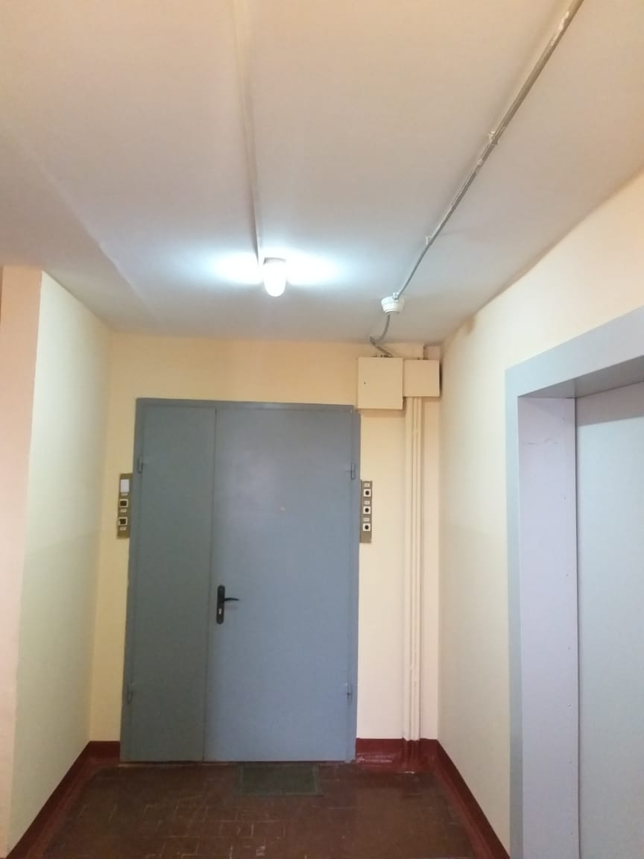
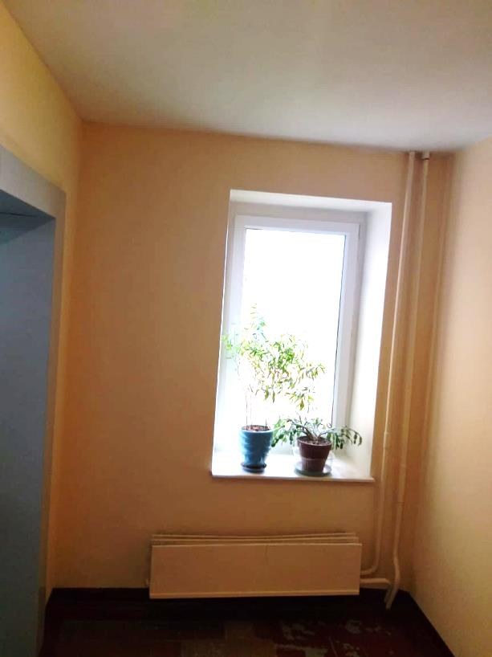
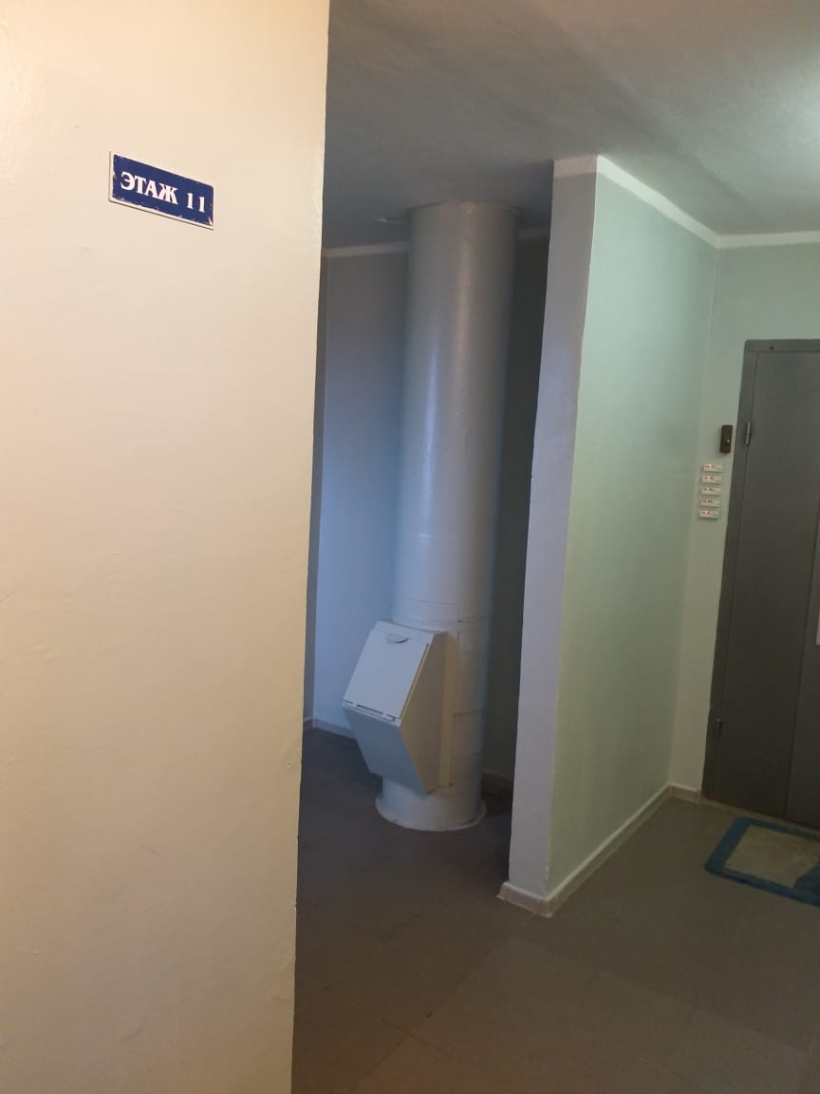
Работы по приведению в порядок подъездов, в рамках текущей эксплуатации

